Slide 1


INGENIERÍA DE SISTEMAS Y COMPUTACIÓN

Slide 2
Programación I - Clase 8
INGENIERÍA DE SISTEMAS Y COMPUTACIÓN
Reinel Tabares Soto
Universidad de Caldas
reinel.tabares@ucaldas.edu.co

Slide 3

Agenda
INGENIERÍA DE SISTEMAS Y COMPUTACIÓN
Introducción a Funciones
Funcionamiento
Tipos de Funciones
Sintaxis
Ejemplos

Slide 4
Introducción a Funciones
INGENIERÍA DE SISTEMAS Y COMPUTACIÓN

Slide 5
Introducción
INGENIERÍA DE SISTEMAS Y COMPUTACIÓN
¿Qué son las funciones?
Información A
Las funciones son un conjunto de líneas de código (instrucciones), encapsulados en un bloque, usualmente reciben parámetros, cuyos valores se utilizan para efectuar operaciones y adicionalmente retornan un valor. En otras palabras una función puede recibir información (algunas no reciben nada), hace uso de dicha información recibida y devuelve un valor, si no devuelve un valor recibe otro tipo de nombre.
Función
Información B

Slide 6
Introducción
INGENIERÍA DE SISTEMAS Y COMPUTACIÓN
Beneficios de usar funciones
Reducción de líneas de código (código limpio y no repetitivo).
Centrarse en las propiedades importantes mientras se ignoran los detalles no esenciales (abstracción).
Reutilizar el trabajo ya realizado (instrucciones) en diversos contextos (reutilización).
Permite una fácil depuración.

Slide 7
Funcionamiento
INGENIERÍA DE SISTEMAS Y COMPUTACIÓN

Slide 8
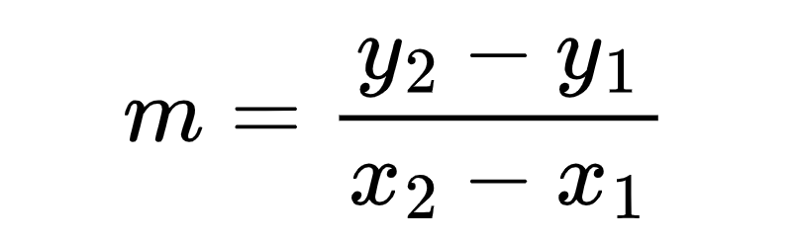
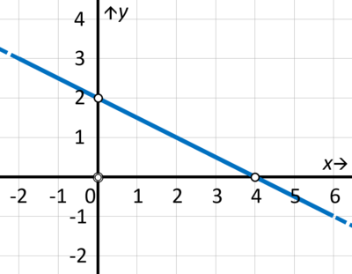
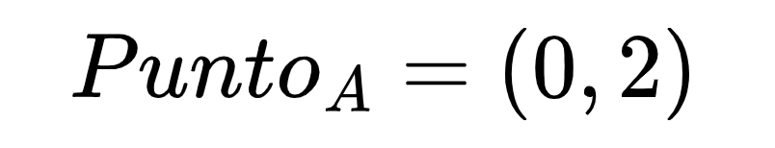
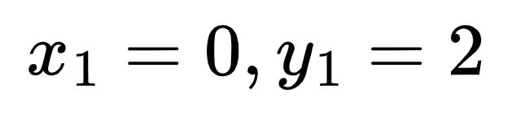
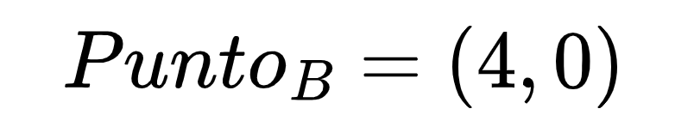
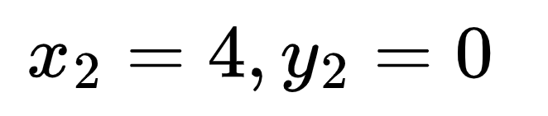
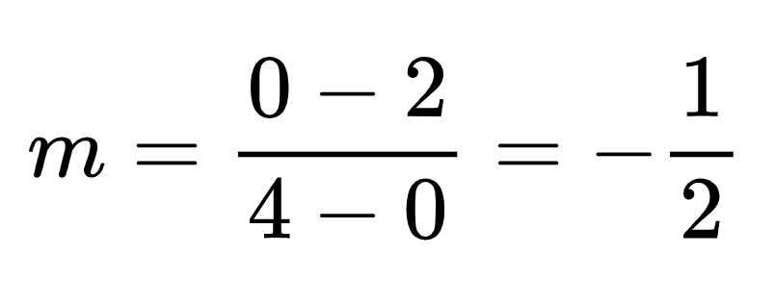
Funcionamiento
INGENIERÍA DE SISTEMAS Y COMPUTACIÓN
Intuición del funcionamiento.

Slide 9
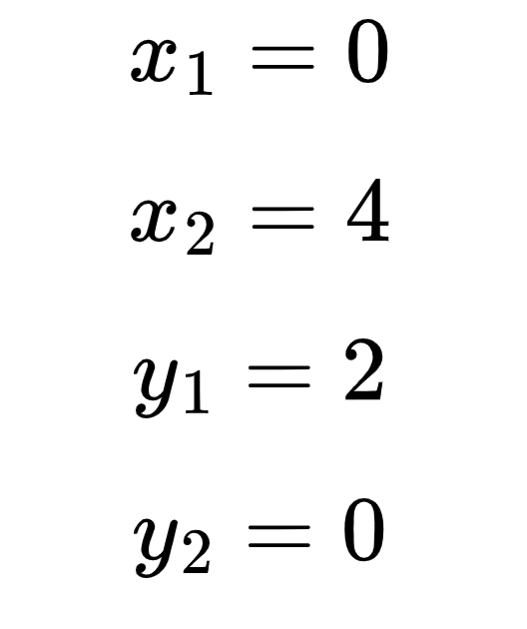
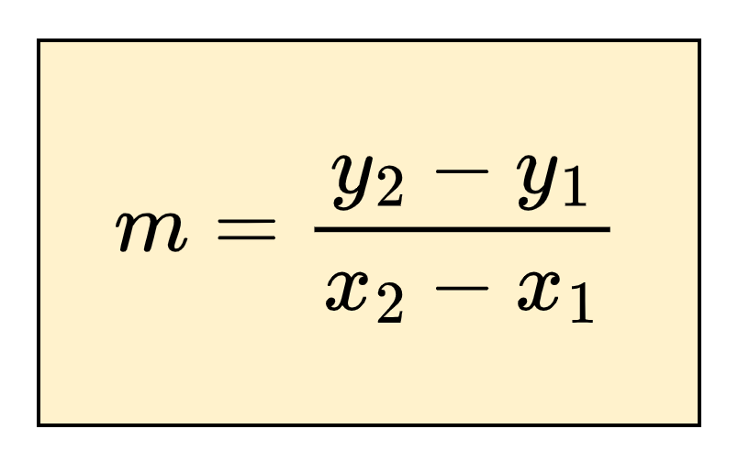
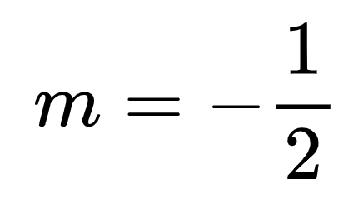
Funcionamiento
INGENIERÍA DE SISTEMAS Y COMPUTACIÓN
Intuición del funcionamiento.
Información A
Función
Información B

Slide 10
Funcionamiento
INGENIERÍA DE SISTEMAS Y COMPUTACIÓN
Intuición del funcionamiento.
Información A
Función
Información B
Parametros

Slide 11
Tipos de ‘Funciones’
Funciones, Procedimientos, Métodos
INGENIERÍA DE SISTEMAS Y COMPUTACIÓN

Slide 12
Tipos de Funciones
INGENIERÍA DE SISTEMAS Y COMPUTACIÓN
En Java existen tres términos distintos para referirse a instrucciones encapsuladas en un bloque:
Funciones
Usualmente reciben parámetros, cuyos valores utilizan para efectuar operaciones y adicionalmente retornan un valor. En otras palabras, una función puede recibir parámetros o argumentos (algunas no reciben nada), hace uso de dichos valores recibidos como sea necesario y retorna un valor.

Slide 13
Tipos de Funciones
INGENIERÍA DE SISTEMAS Y COMPUTACIÓN
En Java existen tres términos distintos para referirse a instrucciones encapsuladas en un bloque:
Funciones
Procedimientos
Usualmente reciben parámetros, cuyos valores utilizan para efectuar operaciones y adicionalmente retornan un valor. En otras palabras, una función puede recibir parámetros o argumentos (algunas no reciben nada), hace uso de dichos valores recibidos como sea necesario y retorna un valor.
Son básicamente un conjunto de instrucciones que se ejecutan sin retornar ningún valor, hay quienes dicen que un procedimiento no recibe valores o argumentos, sin embargo en la definición no hay nada que se lo impida.

Slide 14
Tipos de Funciones
INGENIERÍA DE SISTEMAS Y COMPUTACIÓN
En Java existen tres términos distintos para referirse a instrucciones encapsuladas en un bloque:
Funciones
Procedimientos
Métodos
Usualmente reciben parámetros, cuyos valores utilizan para efectuar operaciones y adicionalmente retornan un valor. En otras palabras, una función puede recibir parámetros o argumentos (algunas no reciben nada), hace uso de dichos valores recibidos como sea necesario y retorna un valor.
Son básicamente un conjunto de instrucciones que se ejecutan sin retornar ningún valor, hay quienes dicen que un procedimiento no recibe valores o argumentos, sin embargo en la definición no hay nada que se lo impida.
Son funcionalmente idénticos a las funciones, pero su diferencia radica en la manera en que hacemos uso de uno u otro (el contexto). El método está asociado a un objeto, es decir, un método es una función que pertenece a un objeto o clase, mientras que una función existe por sí sola, sin necesidad de un objeto para ser usada.

Slide 15
Sintaxis
INGENIERÍA DE SISTEMAS Y COMPUTACIÓN

Slide 16
Sintaxis Funciones
INGENIERÍA DE SISTEMAS Y COMPUTACIÓN
Creando la función:
<modificador de acceso> <tipo de retorno> <nombre de la función> () {
// Cuerpo de la función
// Procesamiento y cálculos
return <valor de retorno>; // Opcional
}

Slide 17
Sintaxis Funciones
INGENIERÍA DE SISTEMAS Y COMPUTACIÓN
Creando la función:
<modificador de acceso> <tipo de retorno> <nombre de la función> () {
// Cuerpo de la función
// Procesamiento y cálculos
return <valor de retorno>; // Opcional
}
... (<tipo> <nombre parámetro 1>, <tipo> <nombre parámetro 2>, ...) {
// Cuerpo de la función
// Procesamiento y cálculos
return <valor de retorno>; // Opcional
}

Slide 18
Sintaxis Funciones
INGENIERÍA DE SISTEMAS Y COMPUTACIÓN
Invocando o llamando la función:
<nombre de la función> (<argumento 1>, <argumento 2>, ...);

Slide 19
Sintaxis Funciones
INGENIERÍA DE SISTEMAS Y COMPUTACIÓN
Invocando o llamando la función:
<nombre de la función> (<argumento 1>, <argumento 2>, ...);
Declaraciones
Instrucciones con llamados
int potencia(int a, int b);
bool esPar(int n);
double valorAbsoluto(double x);
String enMinuscula(String word);
int c = potencia(3, 2);
if ( esPar(b-1) )...
double a = valorAbsoluto(y) + 2.5;
System.out.print(enMinuscula(MESES));

Slide 20
Sintaxis Funciones
INGENIERÍA DE SISTEMAS Y COMPUTACIÓN
Palabras clave usadas en la creación de funciones (métodos)
Modificador de acceso:
public, private, protected, static
Tipo de Retorno:
int, float, String, double, char, void, …
Si retorna/devuelve un valor:
return

Slide 21
Sintaxis Funciones
INGENIERÍA DE SISTEMAS Y COMPUTACIÓN
1. Ejemplo básico de una función sin retorno (procedimiento):
Modificador de acceso static.
Solo puede usarse dentro de la clase Main y se puede acceder al método sin crear primero un objeto de la clase.
public class Main {
public static void main(String[] args) {
miFuncion();
}
static void miFuncion() {
System.out.println("Hola Mundo, desde una función!");
}
}

Slide 22
Sintaxis Funciones
INGENIERÍA DE SISTEMAS Y COMPUTACIÓN
1. Ejemplo básico de una función sin retorno (procedimiento):
public class Main {
public static void main(String[] args) {
miFuncion();
}
static void miFuncion() {
System.out.println("Hola Mundo, desde una función!");
}
}
Tipo de retorno void.
La función solo realiza instrucciones, no retorna ningún valor.

Slide 23
Sintaxis Funciones
INGENIERÍA DE SISTEMAS Y COMPUTACIÓN
1. Ejemplo básico de una función sin retorno (procedimiento):
public class Main {
public static void main(String[] args) {
miFuncion();
}
static void miFuncion() {
System.out.println("Hola Mundo, desde una función!");
}
}
Nombre de la función.
Dentro de los paréntesis no hay nada, es decir, no recibe parámetros.

Slide 24
Sintaxis Funciones
INGENIERÍA DE SISTEMAS Y COMPUTACIÓN
1. Ejemplo básico de una función sin retorno (procedimiento):
public class Main {
public static void main(String[] args) {
miFuncion();
}
static void miFuncion() {
System.out.println("Hola Mundo, desde una función!");
}
}
Invocación o llamado de la función.

Slide 25
Sintaxis Funciones
INGENIERÍA DE SISTEMAS Y COMPUTACIÓN
2. Ejemplo básico de una función sin retorno con parámetros (procedimiento):
public class Main {
public static void main(String[] args) {
miFuncion("Juan Perez");
}
static void miFuncion(String nombre) {
System.out.println("Hola " + nombre);
}
}
La función tiene un parámetro de tipo String llamado nombre.

Slide 26
Sintaxis Funciones
INGENIERÍA DE SISTEMAS Y COMPUTACIÓN
2. Ejemplo básico de una función sin retorno con parámetros (procedimiento):
public class Main {
public static void main(String[] args) {
miFuncion("Juan Perez");
}
static void miFuncion(String nombre) {
System.out.println("Hola " + nombre);
}
}
Debido a que la función tiene un parámetro de tipo String, es necesario ingresarle un String al momento de invocarla.

Slide 27
Sintaxis Funciones
INGENIERÍA DE SISTEMAS Y COMPUTACIÓN
2. Ejemplo básico de una función sin retorno con parámetros (procedimiento):
public class Main {
public static void main(String[] args) {
miFuncion("Juan Perez");
}
static void miFuncion(String nombre) {
System.out.println("Hola " + nombre);
}
}
Cuando se pasa un parámetro al método, se le llama argumento.
"Juan Perez" es un argumento.
nombre es un parámetro.

Slide 28
Sintaxis Funciones
INGENIERÍA DE SISTEMAS Y COMPUTACIÓN
3. Ejemplo básico de una función con retorno y parámetros:
Modificador de acceso
public class Main {
public static void main(String[ ] args) {
String varSaludo = funcionSaludar("Juan Perez");
System.out.println(varSaludo);
}
static String funcionSaludar(String nombre){
String saludo = "Hola " + nombre + ". Feliz dia!";
return saludo;
}
}

Slide 29
Sintaxis Funciones
INGENIERÍA DE SISTEMAS Y COMPUTACIÓN
3. Ejemplo básico de una función con retorno y parámetros:
Modificador de acceso
public class Main {
public static void main(String[ ] args) {
String varSaludo = funcionSaludar("Juan Perez");
System.out.println(varSaludo);
}
static String funcionSaludar(String nombre){
String saludo = "Hola " + nombre + ". Feliz dia!";
return saludo;
}
}
Tipo de variable de retorno

Slide 30
Sintaxis Funciones
INGENIERÍA DE SISTEMAS Y COMPUTACIÓN
3. Ejemplo básico de una función con retorno y parámetros:
Modificador de acceso
public class Main {
public static void main(String[ ] args) {
String varSaludo = funcionSaludar("Juan Perez");
System.out.println(varSaludo);
}
static String funcionSaludar(String nombre){
String saludo = "Hola " + nombre + ". Feliz dia!";
return saludo;
}
}
Tipo de variable de retorno
Nombre de la función

Slide 31
Sintaxis Funciones
INGENIERÍA DE SISTEMAS Y COMPUTACIÓN
3. Ejemplo básico de una función con retorno y parámetros:
Modificador de acceso
public class Main {
public static void main(String[ ] args) {
String varSaludo = funcionSaludar("Juan Perez");
System.out.println(varSaludo);
}
static String funcionSaludar(String nombre){
String saludo = "Hola " + nombre + ". Feliz dia!";
return saludo;
}
}
Tipo de variable de retorno
Nombre de la función
Parametro y tipo

Slide 32
Sintaxis Funciones
INGENIERÍA DE SISTEMAS Y COMPUTACIÓN
3. Ejemplo básico de una función con retorno y parámetros:
Modificador de acceso
public class Main {
public static void main(String[ ] args) {
String varSaludo = funcionSaludar("Juan Perez");
System.out.println(varSaludo);
}
static String funcionSaludar(String nombre){
String saludo = "Hola " + nombre + ". Feliz dia!";
return saludo;
}
}
Tipo de variable de retorno
Nombre de la función
Parametro y tipo
Retorno de la variable

Slide 33
Sintaxis Funciones
INGENIERÍA DE SISTEMAS Y COMPUTACIÓN
3. Ejemplo básico de una función con retorno y parámetros:
Modificador de acceso
public class Main {
public static void main(String[ ] args) {
String varSaludo = funcionSaludar("Juan Perez");
System.out.println(varSaludo);
}
static String funcionSaludar(String nombre){
String saludo = "Hola " + nombre + ". Feliz dia!";
return saludo;
}
}
Tipo de variable de retorno
Nombre de la función
Parametro y tipo
Retorno de la variable
Función y argumento

Slide 34
Sintaxis Funciones
INGENIERÍA DE SISTEMAS Y COMPUTACIÓN
3. Ejemplo básico de una función con retorno y parámetros:
Modificador de acceso
public class Main {
public static void main(String[ ] args) {
String varSaludo = funcionSaludar("Juan Perez");
System.out.println(varSaludo);
}
static String funcionSaludar(String nombre){
String saludo = "Hola " + nombre + ". Feliz dia!";
return saludo;
}
}
Tipo de variable de retorno
Nombre de la función
Parametro y tipo
Retorno de la variable
Función y argumento
Variable con el retorno de la función

Slide 35
Sintaxis Funciones
INGENIERÍA DE SISTEMAS Y COMPUTACIÓN
Notas.
Las variables declaradas en una función sólo existen dentro de la función.
El nombre de la variable que retorna una función no tiene que ser el mismo a la que se asigna (varSaludo ≠ saludo).
Es posible pasar como argumento un dato String (sin guardarlo en un variable) o una variable String declarada.
public class Main {
public static void main(String[ ] args) {
String varSaludo = funcionSaludar("Juan Perez");
System.out.println(varSaludo);
}
static String funcionSaludar(String nombre){
String saludo = "Hola " + nombre + ". Feliz dia!";
return saludo;
}
}

Slide 36
Definiendo una función en una clase
INGENIERÍA DE SISTEMAS Y COMPUTACIÓN

Slide 37
Funciones Java
INGENIERÍA DE SISTEMAS Y COMPUTACIÓN
En Java, puedes definir funciones (métodos) antes o después del método public static void main(String[] args), y esto no afecta la funcionalidad del programa. Sin embargo, la posición de la función en el código puede afectar la legibilidad y la estructura de tu programa.

Slide 38
Funciones Java
INGENIERÍA DE SISTEMAS Y COMPUTACIÓN
Declaración antes del método main:
public class Ejemplo {
public static int suma(int a, int b) {
return a + b;
}
public static void main(String[] args) {
int resultado = suma(5, 3);
System.out.println("La suma es: " + resultado);
}
}
En Java, puedes definir funciones (métodos) antes o después del método public static void main(String[] args), y esto no afecta la funcionalidad del programa. Sin embargo, la posición de la función en el código puede afectar la legibilidad y la estructura de tu programa.

Slide 39
Funciones Java
INGENIERÍA DE SISTEMAS Y COMPUTACIÓN
Declaración antes del método main:
public class Ejemplo {
public static int suma(int a, int b) {
return a + b;
}
public static void main(String[] args) {
int resultado = suma(5, 3);
System.out.println("La suma es: " + resultado);
}
}
En Java, puedes definir funciones (métodos) antes o después del método public static void main(String[] args), y esto no afecta la funcionalidad del programa. Sin embargo, la posición de la función en el código puede afectar la legibilidad y la estructura de tu programa.
Declaración después del método main:
public class Ejemplo {
public static void main(String[] args) {
int resultado = suma(5, 3);
System.out.println("La suma es: " + resultado);
}
public static int suma(int a, int b) {
return a + b;
}
}

Slide 40
Funciones Java
INGENIERÍA DE SISTEMAS Y COMPUTACIÓN
Cuando defines una función antes del método main, esta función es fácilmente visible al principio del código. Algunos desarrolladores prefieren esta estructura porque permite ver rápidamente todas las funciones que se utilizan en el programa.
Declaración antes del método main
public class Ejemplo {
public static int suma(int a, int b) {
return a + b;
}
public static void main(String[] args) {
int resultado = suma(5, 3);
System.out.println("La suma es: " + resultado);
}
}

Slide 41
Funciones Java
INGENIERÍA DE SISTEMAS Y COMPUTACIÓN
Cuando defines una función después del método main, sigues un enfoque "top-down" (de arriba hacia abajo). En este enfoque, el método main es lo primero que un lector del código ve, lo que permite una rápida comprensión del flujo principal del programa antes de llegar a las funciones individuales.
Declaración después del método main
public class Ejemplo {
public static void main(String[] args) {
int resultado = suma(5, 3);
System.out.println("La suma es: " + resultado);
}
public static int suma(int a, int b) {
return a + b;
}
}

Slide 42
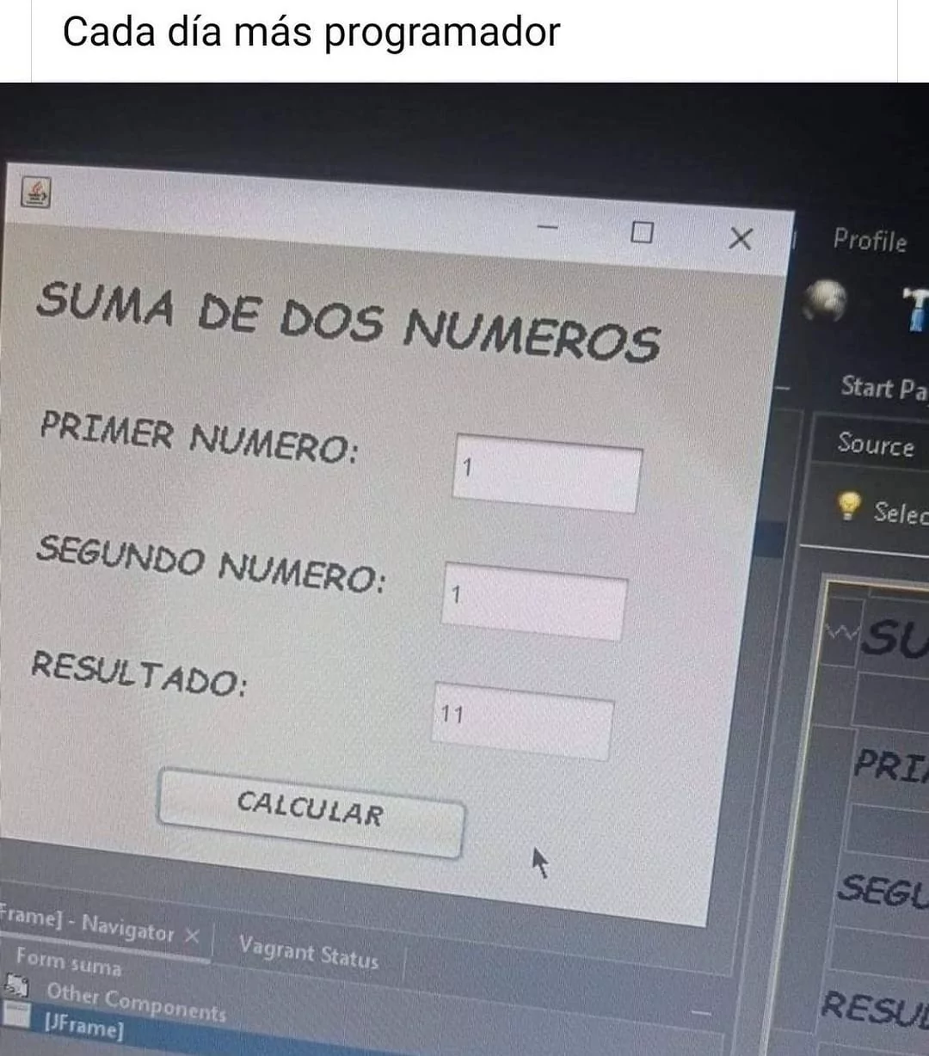
Metodos
INGENIERÍA DE SISTEMAS Y COMPUTACIÓN

Slide 43
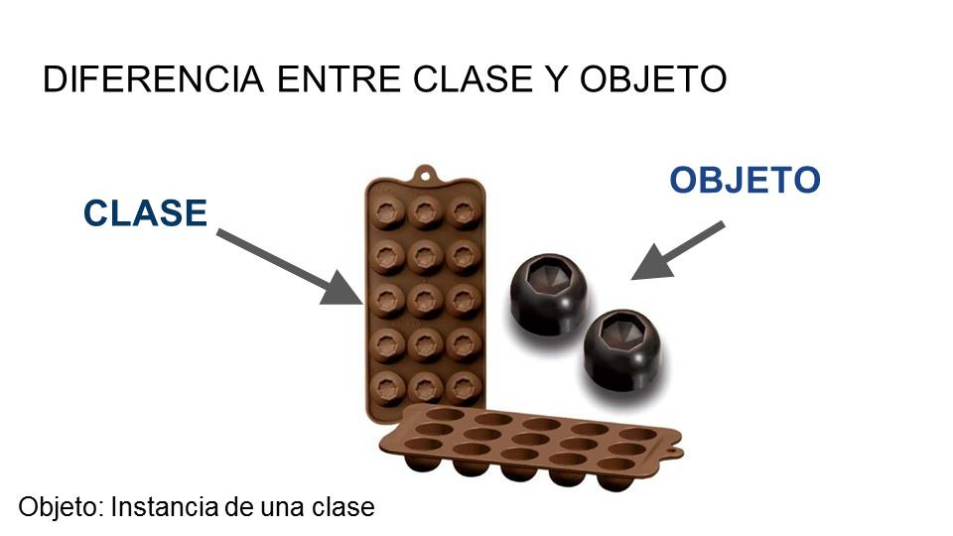
Métodos en Java
INGENIERÍA DE SISTEMAS Y COMPUTACIÓN
¿Qué son los Métodos?
En Java, la programación orientada a objetos se basa en clases y objetos. Los métodos son funciones que se definen en una clase y operan en objetos de esa clase.
En este ejemplo, hemos creado una clase llamada Coche que tiene dos atributos (marca y modelo) y dos métodos (arrancar y detener). Los métodos operan en los atributos de la instancia del objeto (this.marca y this.modelo) y realizan acciones específicas
public class Coche {
private String marca;
private String modelo;
public Coche(String marca, String modelo) {
this.marca = marca;
this.modelo = modelo; }
public void arrancar() {
System.out.println("El coche " + marca + " " + modelo + " ha arrancado."); }
public void detener() {
System.out.println("El coche " + marca + " " + modelo + " se ha detenido."); } }

Slide 44
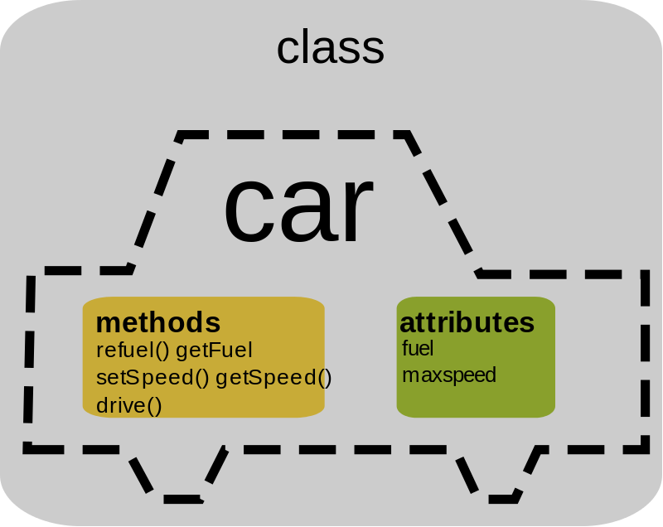
Métodos en Java
INGENIERÍA DE SISTEMAS Y COMPUTACIÓN
¿Cómo lo uso?
En este ejemplo, hemos creado una instancia de la clase Coche llamada miCoche y luego llamamos a los métodos arrancar y detener en esa instancia
public class ProgramaCoche {
public static void main(String[] args) {
Coche miCoche = new Coche("Toyota", "Camry");
miCoche.arrancar();
miCoche.detener(); } }

Slide 45
Ejemplos Funciones en Java
INGENIERÍA DE SISTEMAS Y COMPUTACIÓN

Slide 46
Ejemplos Funciones - Java
INGENIERÍA DE SISTEMAS Y COMPUTACIÓN
Ejemplo 1. Usa una función para calcular el área de un círculo

Slide 47
Ejemplos Funciones - Java
INGENIERÍA DE SISTEMAS Y COMPUTACIÓN
Ejemplo 1. Usa una función para calcular el área de un círculo
public class AreaCirculo {
public static void main(String[] args) {
double radio = 5.0;
double area = calcularAreaCirculo(radio);
System.out.println("El área del círculo es: " + area);
}

Slide 48
Ejemplos Funciones - Java
INGENIERÍA DE SISTEMAS Y COMPUTACIÓN
Ejemplo 1. Usa una función para calcular el área de un círculo
public class AreaCirculo {
public static void main(String[] args) {
double radio = 5.0;
double area = calcularAreaCirculo(radio);
System.out.println("El área del círculo es: " + area);
}
public static double calcularAreaCirculo(double radio) {
return Math.PI * Math.pow(radio, 2);
}
}

Slide 49
Ejemplos Funciones - Java
INGENIERÍA DE SISTEMAS Y COMPUTACIÓN
Ejemplo 2. Usa una función para calcular el factorial de un número

Slide 50
Ejemplos Funciones - Java
INGENIERÍA DE SISTEMAS Y COMPUTACIÓN
Ejemplo 2. Usa una función para calcular el factorial de un número
public class Factorial {
public static void main(String[] args) {
int numero = 5;
int resultado = calcularFactorial(numero);
System.out.println("El factorial de " + numero + " es: " + resultado);
}
}

Slide 51
Ejemplos Funciones - Java
INGENIERÍA DE SISTEMAS Y COMPUTACIÓN
Ejemplo 2. Usa una función para calcular el factorial de un número
public class Factorial {
public static void main(String[] args) {
int numero = 5;
int resultado = calcularFactorial(numero);
System.out.println("El factorial de " + numero + " es: " + resultado);
}
public static int calcularFactorial(int numero) {
int factorial = 1;
for (int i = 1; i <= numero; i++) {
factorial *= i;
}
return factorial;
}
}

Slide 52
Ejemplos Funciones - Java
INGENIERÍA DE SISTEMAS Y COMPUTACIÓN
Ejemplo 3. Usa una función para convertir un número de decimal a binario.

Slide 53
Ejemplos Funciones - Java
INGENIERÍA DE SISTEMAS Y COMPUTACIÓN
Ejemplo 3. Usa una función para convertir un número de decimal a binario.
public class DecimalBinario {
public static void main(String[] args) {
int numero = 10;
String binario = decimalABinario(numero);
System.out.println("El número " + numero + " en binario es: " + binario);
}
}

Slide 54
Ejemplos Funciones - Java
INGENIERÍA DE SISTEMAS Y COMPUTACIÓN
Ejemplo 3. Usa una función para convertir un número de decimal a binario.
public class DecimalBinario {
public static void main(String[] args) {
int numero = 10;
String binario = decimalABinario(numero);
System.out.println("El número " + numero + " en binario es: " + binario);
}
public static String decimalABinario(int numero) {
if (numero == 0) {
return "0";
}
String binario = "";
while (numero > 0) {
binario = (numero % 2) + binario;
numero /= 2;
}
return binario;
}
}

Slide 55
Ejemplos Funciones - Java
INGENIERÍA DE SISTEMAS Y COMPUTACIÓN
Ejemplo 4. Usa una función para calcular la distancia entre dos puntos en un plano cartesiano.

Slide 56
Ejemplos Funciones - Java
INGENIERÍA DE SISTEMAS Y COMPUTACIÓN
Ejemplo 4. Usa una función para calcular la distancia entre dos puntos en un plano cartesiano.
public class DistanciaPuntos {
public static void main(String[] args) {
double x1 = 1, y1 = 1;
double x2 = 4, y2 = 5;
double distancia = calcularDistancia(x1, y1, x2, y2);
System.out.println("La distancia entre los puntos es: " + distancia);
}
}

Slide 57
Ejemplos Funciones - Java
INGENIERÍA DE SISTEMAS Y COMPUTACIÓN
Ejemplo 4. Usa una función para calcular la distancia entre dos puntos en un plano cartesiano.
public class DistanciaPuntos {
public static void main(String[] args) {
double x1 = 1, y1 = 1;
double x2 = 4, y2 = 5;
double distancia = calcularDistancia(x1, y1, x2, y2);
System.out.println("La distancia entre los puntos es: " + distancia);
}
public static double calcularDistancia(double x1, double y1, double x2, double y2){
return Math.sqrt(Math.pow(x2 - x1, 2) + Math.pow(y2 - y1, 2));
}
}

Slide 58
Ejemplos Funciones - Java
INGENIERÍA DE SISTEMAS Y COMPUTACIÓN
Ejemplo 5. Usa una función para concatenar dos cadenas.

Slide 59
Ejemplos Funciones - Java
INGENIERÍA DE SISTEMAS Y COMPUTACIÓN
Ejemplo 5. Usa una función para concatenar dos cadenas.
public class ConcatenarCadenas {
public static void main(String[] args) {
String cadena1 = "Hola";
String cadena2 = "Mundo";
String resultado = concatenar(cadena1, cadena2);
System.out.println("La concatenación de las cadenas es: " + resultado);
}
}

Slide 60
Ejemplos Funciones - Java
INGENIERÍA DE SISTEMAS Y COMPUTACIÓN
Ejemplo 5. Usa una función para concatenar dos cadenas.
public class ConcatenarCadenas {
public static void main(String[] args) {
String cadena1 = "Hola";
String cadena2 = "Mundo";
String resultado = concatenar(cadena1, cadena2);
System.out.println("La concatenación de las cadenas es: " + resultado);
}
public static String concatenar(String cadena1, String cadena2) {
return cadena1 + " " + cadena2;
}
}

Slide 61
Ejemplos Funciones en Python
INGENIERÍA DE SISTEMAS Y COMPUTACIÓN

Slide 62
Ejemplos Funciones - Python
INGENIERÍA DE SISTEMAS Y COMPUTACIÓN
Ejemplo 1. Usa una función para calcular el área de un círculo

Slide 63
Ejemplos Funciones - Python
INGENIERÍA DE SISTEMAS Y COMPUTACIÓN
Ejemplo 1. Usa una función para calcular el área de un círculo
import math
def calcular_area_circulo(radio):
return math.pi * radio ** 2
radio = 5.0
area = calcular_area_circulo(radio)
print("El área del círculo es:", area)

Slide 64
Ejemplos Funciones - Python
INGENIERÍA DE SISTEMAS Y COMPUTACIÓN
Ejemplo 2. Usa una función para calcular si un número es par

Slide 65
Ejemplos Funciones - Python
INGENIERÍA DE SISTEMAS Y COMPUTACIÓN
Ejemplo 2. Usa una función para calcular si un número es par
def es_par(numero):
return numero % 2 == 0
numero = 6
resultado = es_par(numero)
print("¿El número es par?", resultado)

Slide 66
Ejemplos Funciones - Python
INGENIERÍA DE SISTEMAS Y COMPUTACIÓN
Ejemplo 3. Usa una función para calcular el factorial

Slide 67
Ejemplos Funciones - Python
INGENIERÍA DE SISTEMAS Y COMPUTACIÓN
Ejemplo 3. Usa una función para calcular el factorial
def calcular_factorial(numero):
factorial = 1
for i in range(1, numero + 1):
factorial *= i
return factorial
numero = 5
resultado = calcular_factorial(numero)
print(f"El factorial de {numero} es: {resultado}")

Slide 68
Ejemplos Funciones - Python
INGENIERÍA DE SISTEMAS Y COMPUTACIÓN
Ejemplo 4. Usa una función para convertir un número de decimal a binario.

Slide 69
Ejemplos Funciones - Python
INGENIERÍA DE SISTEMAS Y COMPUTACIÓN
Ejemplo 4. Usa una función para convertir un número de decimal a binario.
def decimal_a_binario(numero):
return bin(numero)[2:]
numero = 10
binario = decimal_a_binario(numero)
print(f"El número {numero} en binario es {binario}")

Slide 70
Ejemplos Funciones - Python
INGENIERÍA DE SISTEMAS Y COMPUTACIÓN
Ejemplo 5. Usa una función para calcular la distancia entre dos puntos en un plano cartesiano.

Slide 71
Ejemplos Funciones - Python
INGENIERÍA DE SISTEMAS Y COMPUTACIÓN
Ejemplo 5. Usa una función para calcular la distancia entre dos puntos en un plano cartesiano.
import math
def calcular_distancia(x1, y1, x2, y2):
return math.sqrt((x2 - x1) ** 2 + (y2 - y1) ** 2)
x1, y1 = 1, 1
x2, y2 = 4, 5
distancia = calcular_distancia(x1, y1, x2, y2)
print("La distancia entre los puntos es:", distancia)

Slide 72
Notebooks: Notebook Java - Notebook Python
Taller: Taller 8 - funciones
Quiz: Quiz 7 - Funciones
INGENIERÍA DE SISTEMAS Y COMPUTACIÓN

Slide 73
Referencias
INGENIERÍA DE SISTEMAS Y COMPUTACIÓN
https://www.programarya.com/Cursos/Java/Funciones
https://www.w3schools.com/java/java_methods.asp
https://oregoom.com/java/funciones/
https://www.w3schools.com/java/ref_keyword_static.asp
https://refactorizando.com/directiva-static-java/

Slide 74

UNIVERSIDAD DE CALDAS

